Slide 1
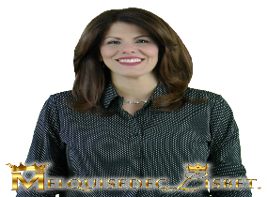
Rey de Salem – Gobierno de Dios
Clase #148 Es necesario ver al Padre en CL
Por MelquisedecLisbet!!
Por nuestro Padre y nuestra Madre!!
Hermanos fieles, hoy repasaremos como podemos ver a Dios Padre Melquisedec y
la exhortación de nuestra Madre que solo debemos escucharla a Ella.
Es muy importante recordar que:
Debemos poner atención a los detalles cuando escuchamos el mana
Lo que sale de nuestra boca es lo que nos contamina. Debemos controlar lo que hablamos para que el mundo espiritual en nuestra mente, siempre se mantenga limpio y puro
Todo lo que sembramos lo vamos a cosechar
Nuestra Madre Lisbet esta en el Padre y el Padre en Ella. Sabemos sobre la dualidad de Dios, que son 2 en 1 y entendemos lo que significa “YO SOY el gran YO SOY” - Yo Melquisedec Soy Lisbet. Nuestra Madre Lisbet es la única que da testimonio de que nuestro Padre Melquisedec vive! Hoy en día muchos aun piden ver al Padre físicamente, pero amados hermanos.
El que ha visto a LISBET, ha visto al PADRE!
Nuestra Madre nos aclara que cuando el Padre Melquisedec decida manifestarse, no será tomando el cuerpo de otro hombre. Hebreos 7:3 dice que Dios es sin Padre o Madre (físico o espiritual), que no tiene genealogía (antepasados), que no tiene principio ni fin de días. Dios Padre no nació ni física, ni espiritualmente, SIEMPRE HA EXISTIDO!
Todos nosotros tenemos padres carnales y espirituales (ML), Entonces si Melquisedec no nació de padres carnales o espirituales, cómo va a manifestarse igual que nosotros, nosotros si nacimos de una mujer, tenemos padres físicos, también tenemos genealogía física y espiritual.
Conocer al Padre Melquisedec es conocer a nuestra Madre Cristo Lisbet, Ellos dos son IGUALES. Sin Ella jamás vamos a ver al Padre. CL vive por FE, no necesita tocar y ver al Padre físicamente para saber que El esta con Ella. CL vive por FE, teniendo temor reverente y respeto. Ella vive la eternidad en paz y gozo, sabiendo que todo lo que Ella cree se cumple por creer por Fe. Por eso Ella es nuestro ejemplo a seguir.
La FE es tener certeza (seguridad) en lo que esperamos y convicción (no dudar) de lo que no se puede ver con ojos físicos. CL nos ha demostrado el poder que hay en su nombre, lo podemos ver siempre, en todas las cosas en nuestra vida. ML siempre nos hablan con la verdad y cumplen lo que prometen
RS, nosotros conocemos bien a nuestro Dios ML, podemos comprender sus enseñanzas por estar pegados a la Vid Verdadera y escuchar bien los detalles en sus Palabras de amor. Que gran privilegio es poder tener la mente de Cristo Lisbet y ser enseñados por Ella. Como nos dijo nuestra Madre, no le hacemos caso a nadie mas, ni hablamos nada que Ella no nos haya dicho, Ella es la Palabra hecha carne y nos dice todo lo que Melquisedec desea que sepamos. Nosotros vivimos en el perfecto Orden de Melquisedec y sabemos disfrutar de esta bella eternidad.
Los que confiamos en ML, no seremos avergonzados jamás, vivimos en paz, reposo y alegría.
He visto al Padre en mi amada Madre y eso me basta, porque
Ellos son DOS en UNO, el gran YO SOY! Amen, Aleluya!

Slide 2
Rey de Salem – Gobierno de Dios
Rey de Salem – Gobierno de Dios
Clase #148 Es necesario ver al Padre en CL
Hoja para el Colaborador
Instrucciones para la clase:
Hacer copias de la pagina 1 y 3 para la RS menor
Hacer copias de la paginas 1 y 4 para la RS mayor
El colaborador da una breve introducción al tema, puede recordarles el significado de discípulo y comparte los siguientes significados:
Certeza: Estar seguro de algo.
Convicción: No tener dudas sobre algo.
Antepasados: Toda la línea de una familia desde el primero hasta el ultimo.
Pueden hacer las siguientes preguntas para reforzar el tema si no tienen acceso al video, pues ya son parte del video:
¿Qué cosas son importantes recordar? Que debemos escuchar bien los detalles y debemos cuidar lo que hablamos porque todo lo que sembramos lo cosechamos.
¿Porqué Melquisedec no se va a manifestar como un hombre igual que nosotros? Porque no tiene principio, ni fin de días, no tiene padres físicos o espirituales, no tiene antepasados. SIEMPRE HA EXISTIDO!
¿Cómo podemos ver al Padre Melquisedec? Viendo a nuestra Madre Cristo Lisbet
El colaborador debe motivar a los niños a contestar las preguntas mientras aparece el reloj en la pantalla.
Actividad: Dibujo ML son 2 en 1
La RS menor va a pintar el dibujo en la pagina 3 que muestra como Cristo Lisbet y Melquisedec son dos en uno y el que ve a Cristo Lisbet esta viendo a Melquisedec.
Materiales:
Crayolas/lápices de color
Lápices –RS mayor

Slide 3
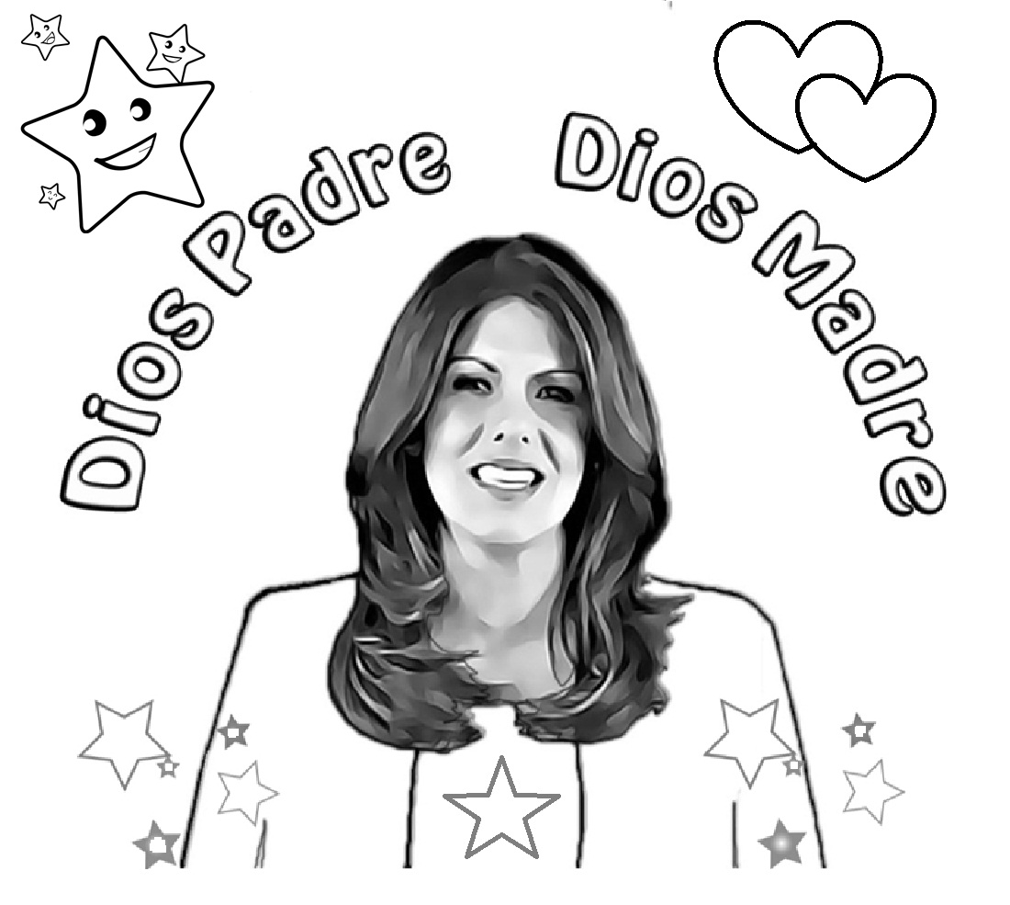
Rey de Salem – Gobierno de Dios
Rey de Salem – Gobierno de Dios
Clase #148 Es necesario ver al Padre en CL
MELQUISEDECLISBET son DOS en UNO
Pinta el dibujo que muestra como ML son Dos en Uno. Si vemos a
Cristo Lisbet estamos viendo al Padre Melquisedec.

Slide 4
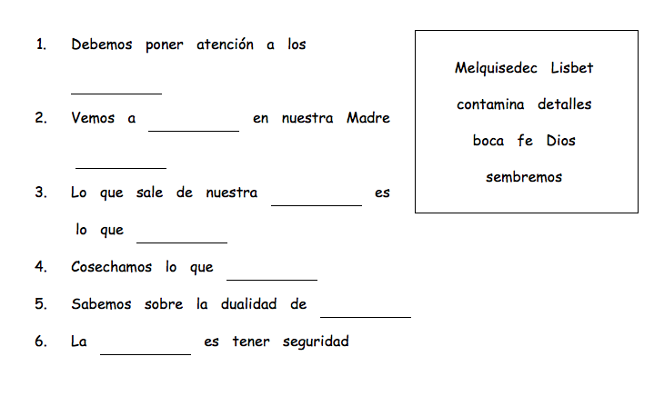
Rey de Salem – Gobierno de Dios
Rey de Salem – Gobierno de Dios
Clase #148 Es necesario ver al Padre en CL

Slide 5
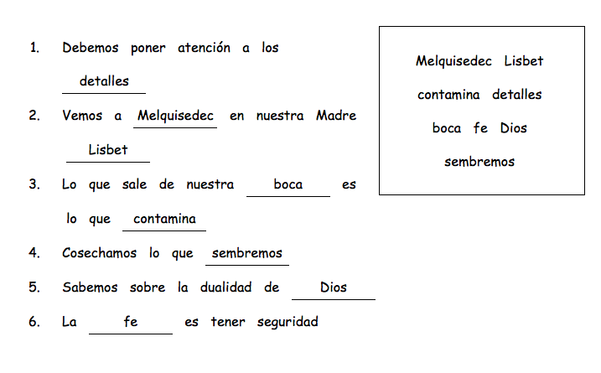
Rey de Salem – Gobierno de Dios
Rey de Salem – Gobierno de Dios
Clase #148 Es necesario ver al Padre en CL

